Slide 1
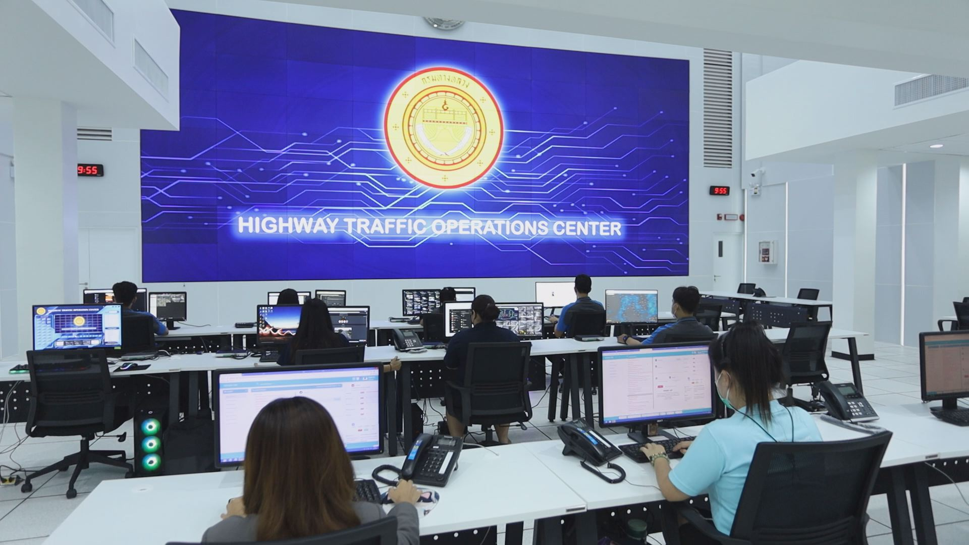
ระบบฐานข้อมูล และระบบการขนส่งอัจฉริยะ เพื่อบริหารการจราจร
และพัฒนาความปลอดภัย
ดร. ทรงฤทธิ์ ชยานันท์
รองผู้อำนวยการสำนักอำนวยความปลอดภัย
กรมทางหลวง

Slide 2

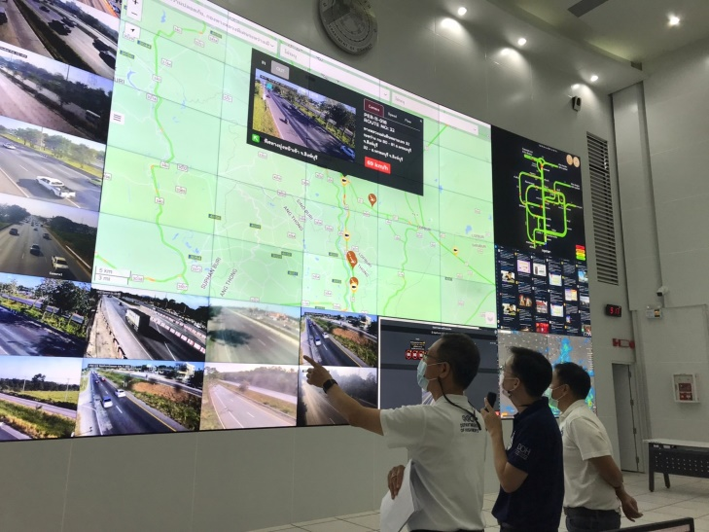
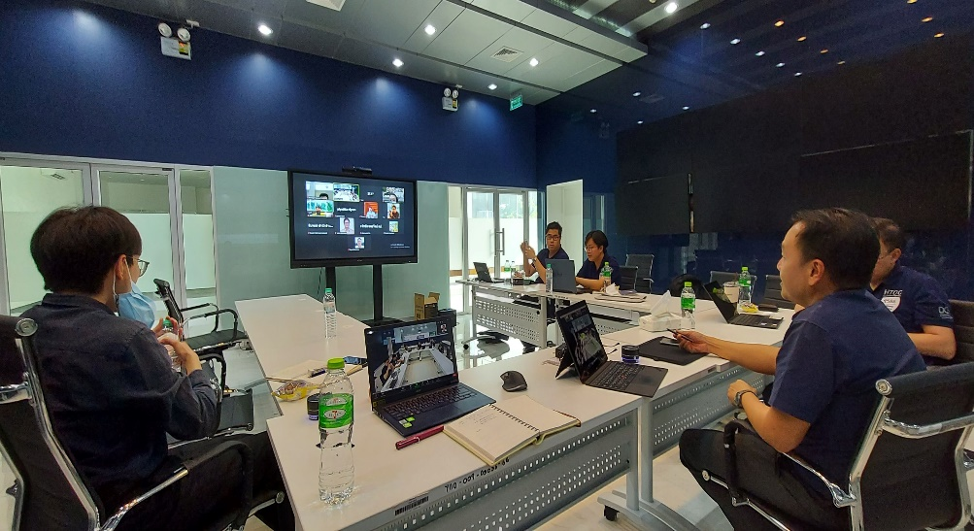
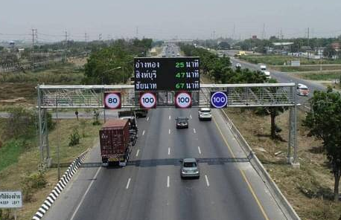
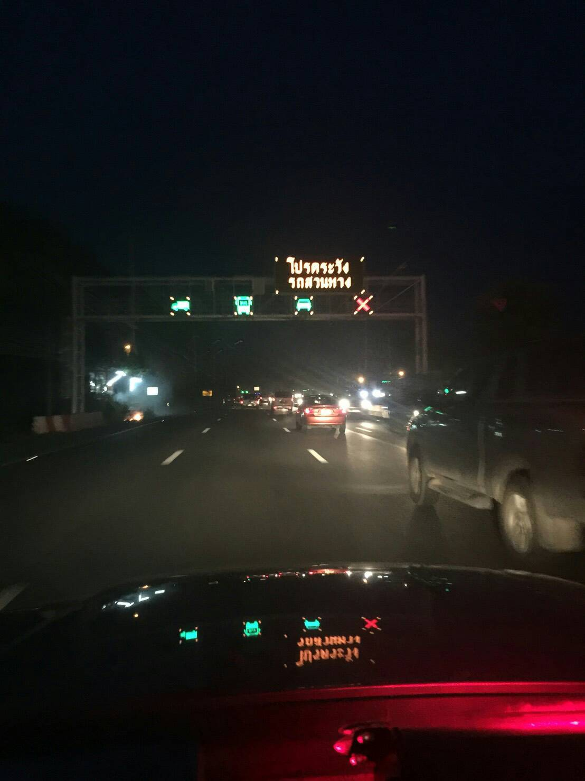
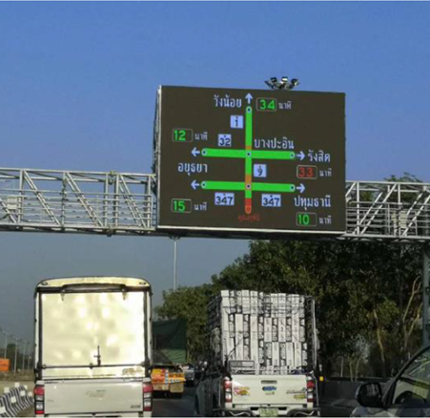

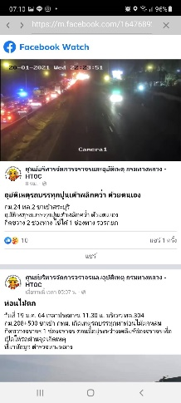
ศูนย์บริหารจัดการจราจรและอุบัติเหตุ กรมทางหลวง (HTOC)

Slide 3
ความเป็นมาของ HTOC
2560
โครงการจ้างที่ปรึกษางานจัดตั้งศูนย์บริหารจัดการจราจรและอุบัติเหตุ
  ศึกษาแนวทางการจัดตั้งศูนย์บริหารจัดการจราจรและอุบัติเหตุ กรมทางหลวง
  จัดทำแผนพัฒนาระบบ ITS และแผนการติดตั้งระบบต่าง ๆ เพื่อสนับสนุนการดำเนินงานของศูนย์ โดยแบ่งเป็นแผนระยะสั้น (5 ปี) กลาง (10 ปี) ยาว (20 ปี)
ดำเนินการติดตั้งอุปกรณ์ และระบบ ITS ต่าง ๆ บนสายทาง
  ครอบคลุมทางหลวงสายหลักสู่ภูมิภาคต่าง ๆ
เริ่มดำเนินการศูนย์บริหารจัดการจราจรและอุบัติเหตุชั่วคราว
  ชั้น 2 อาคารพิพิธภัณฑ์ กรมทางหลวง
กท. ปรับปรุงอาคารพิพิธภัณฑ์ เป็น อาคารศูนย์บริหารจัดการจราจรและอุบัติเหตุ กรมทางหลวง (HTOC) แล้วเสร็จ
โครงการศึกษาจัดทำแผนพัฒนาศูนย์บริหารจราจรกลาง (HTOC) พ.ศ. 2567- พ.ศ. 2570
  ศึกษาทบทวนแผนพัฒนาระบบ ITS และแผนการติดตั้งระบบต่าง ๆ เพื่อสนับสนุนการดำเนินงานของศูนย์ พ.ศ. 2567 - 2570
2561-2566
ต.ค. 2561
ม.ค. 2565
2566

Slide 4
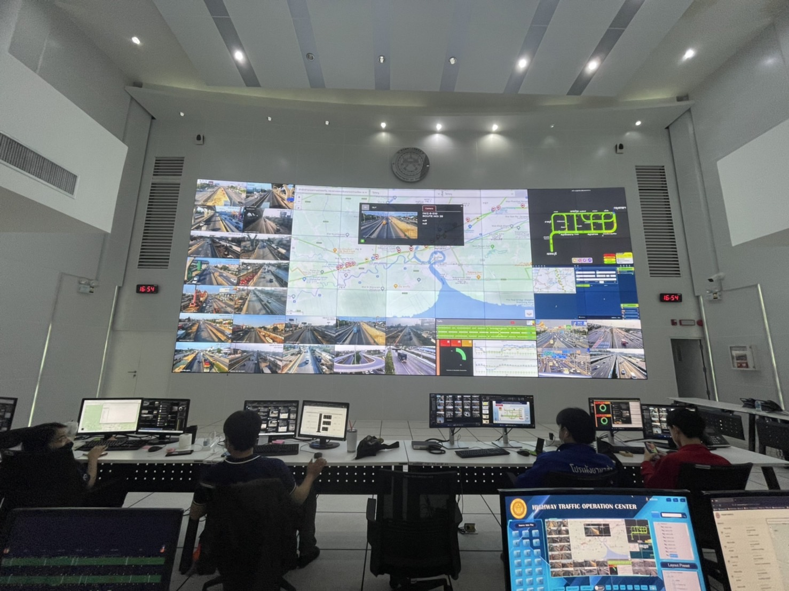
ภารกิจ หน้าที่ ความรับผิดชอบ ในปัจจุบันของ HTOC
  ภารกิจ
  ติดตามสถานการณ์ด้านการจราจรและอุบัติเหตุ บน ทางหลวงสายหลักภายในรัศมี 250 กม. รอบ กทม.
  ประสานงาน และสนับสนุนการปฏิบัติงานของหน่วยงานที่เกี่ยวข้องในการบริหารจัดการจราจร
  เผยแพร่ข้อมูลให้กับประชาชนผู้ใช้ทางผ่านป้าย VMS ที่ติดตั้งบนสายทาง ผ่าน Mobile Application และ Social Media
  ศึกษา วิเคราะห์ข้อมูลด้านการจราจร และสนับสนุนข้อมูลด้านการจราจรกับหน่วยงานที่เกี่ยวข้อง เพื่อใช้ประกอบการวางแผน และบริหารจัดการจราจร (สป.)

Slide 5
ระบบ ITS ต่าง ๆ ที่ช่วยสนับสนุนการดำเนินงานของ
ศูนย์บริหารจัดการจราจรและอุบัติเหตุ กรมทางหลวง (HTOC)
Traveler’s Information
Traffic Management
Enforcement
HTOC
• Traffic Surveillance: TS
• Travel Time Estimation: TT
• Advanced Traveler Information Systems : ATIS
• Weather Monitoring System : WMS
• Variable Speed Warning : VSW
• Adaptive Traffic Control
• Smart Crosswalk
• Lane Management System : LMS
• Speed Enforcement : SP
• Lane and Speed Enforcement

Slide 6
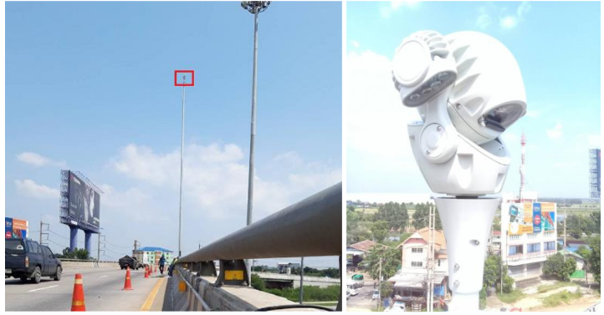
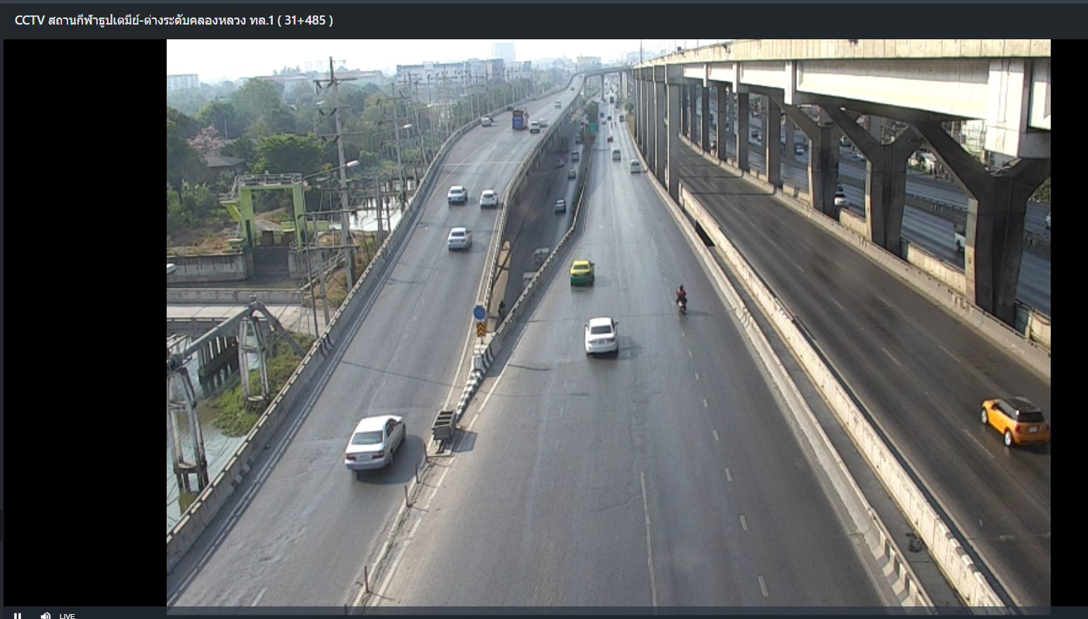
Traffic Surveillance: TS
เป็นระบบที่ใช้ในการตรวจสอบสภาพจราจรบนทางหลวง โดยจะมีการติดตั้งระบบกล้องวงจรปิด (CCTV) และติดตั้งเซ็นเซอร์เพื่อตรวจวัดสภาพจราจร (Traffic Sensors) บนสายทาง

Slide 7
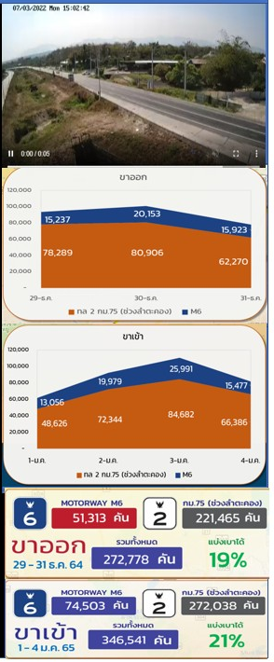
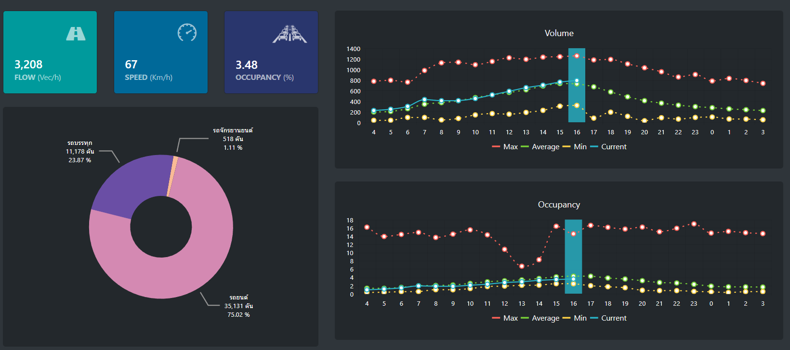
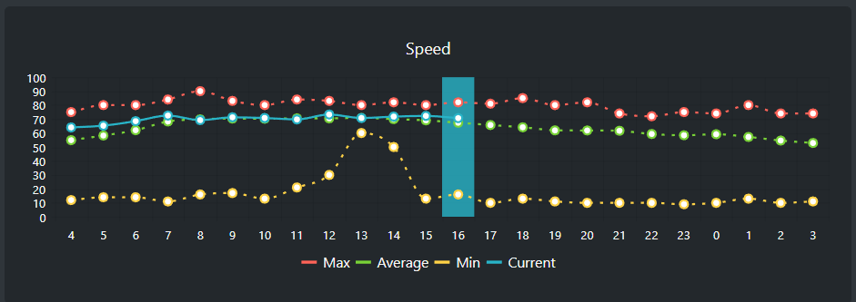
Traffic Surveillance: TS
เซ็นเซอร์จะตรวจวัดข้อมูลด้านการจราจรต่าง ๆ เช่น ปริมาณจราจร ความเร็วเฉลี่ย ความหนาแน่นของการจราจรบนทางหลวง เป็นต้น โดยระบบส่งข้อมูลมาประมวลผล และจัดเก็บที่เครื่องแม่ข่ายที่ส่วนกลาง

Slide 8
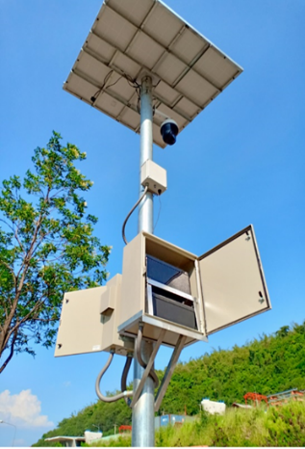
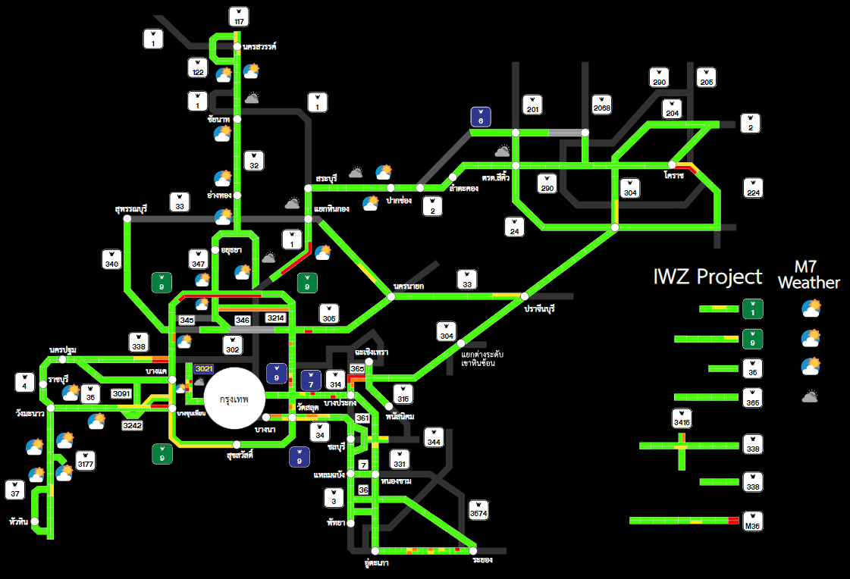
Travel Time Estimation: TT
ระบบประมาณระยะเวลาในการเดินทางบนโครงข่าย (Travel Time Estimation) เป็นระบบที่ใช้ในการตรวจสอบ ประมาณ รวมไปถึงคาดการณ์ระยะเวลาในการเดินทางบนโครงข่ายทางหลวง โดยจะมีการติดตั้ง Bluetooth/WIFI Detector บนสายทาง เพื่อตรวจจับหมายเลข MAC Address ของอุปกรณ์อิเล็กทรอนิกส์ที่มีการเปิดสัญญาณ Bluetooth หรือ WIFI ที่วิ่งผ่านจุดติดตั้ง จากนั้นระบบจะทำการจับคู่หมายเลข MAC Address ที่วิ่งผ่านในแต่ละจุดติดตั้ง เพื่อทำการคำนวณ/คาดการณ์ระยะเวลาในการเดินทางในแต่ละช่วงถนน

Slide 9
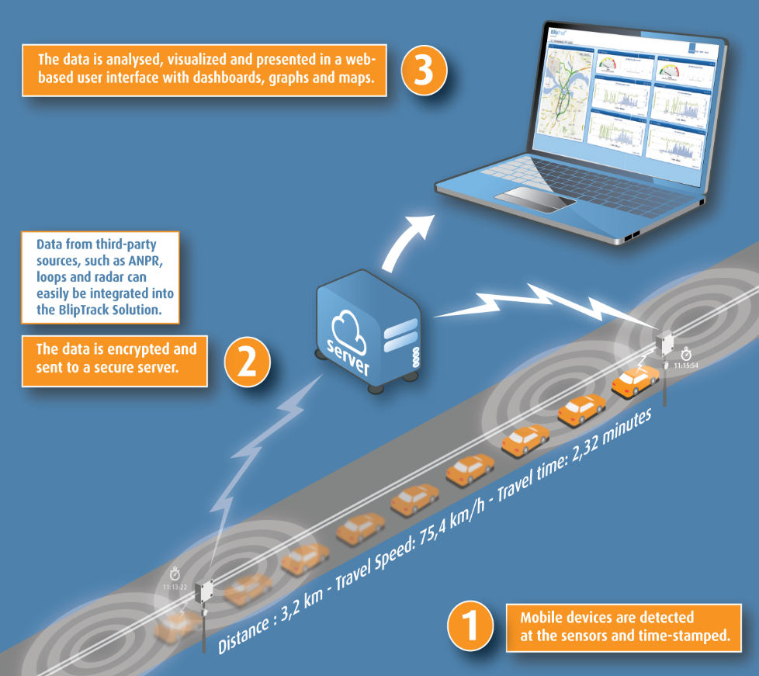
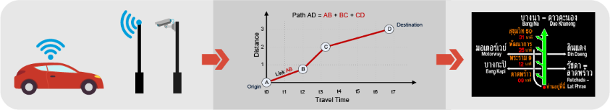
Travel Time Estimation using Bluetooth/WIFI Sensors

Slide 10
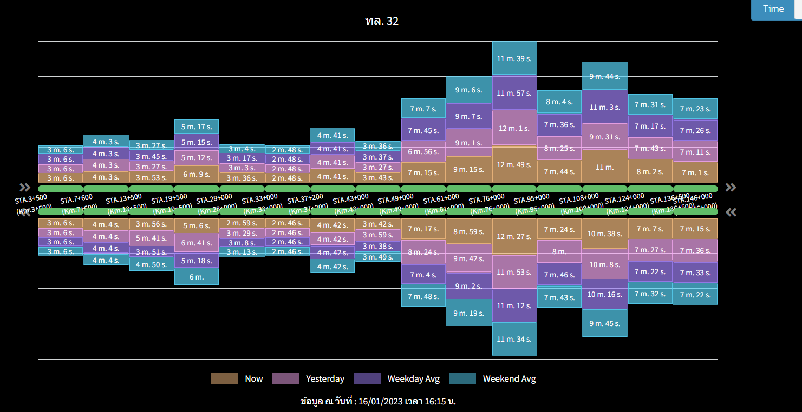
Travel Time Estimation: TT

Slide 11
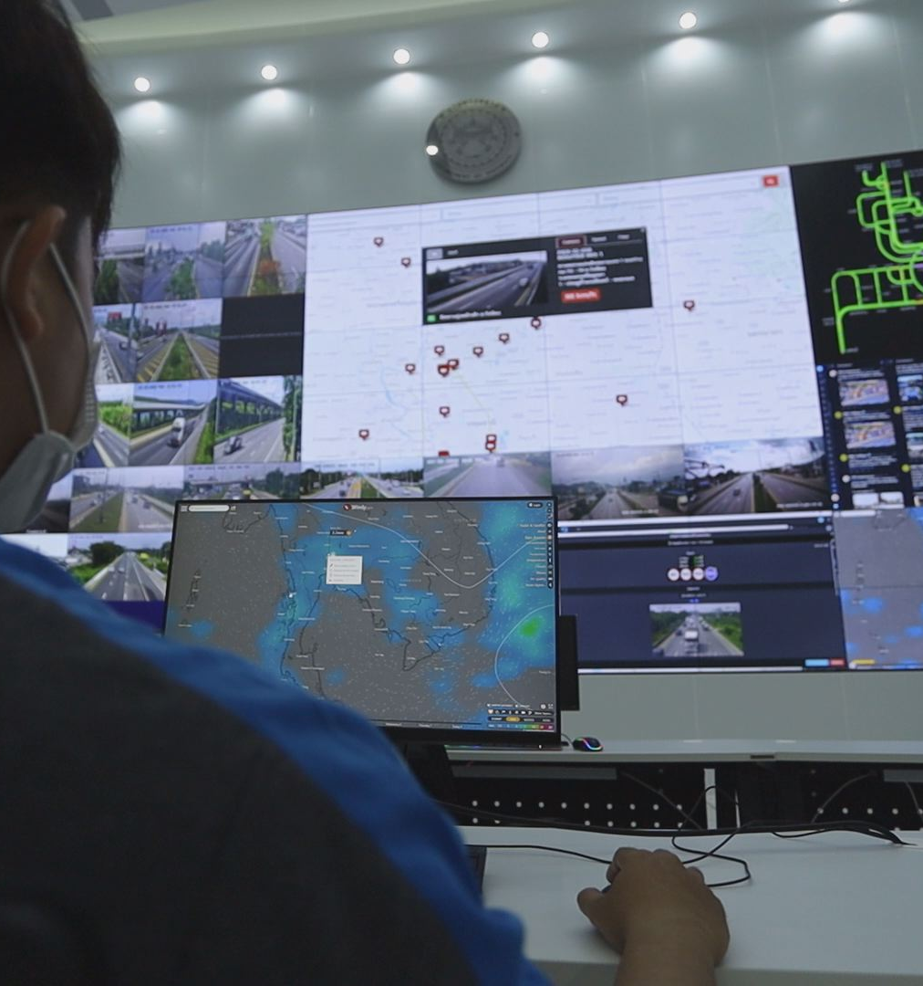
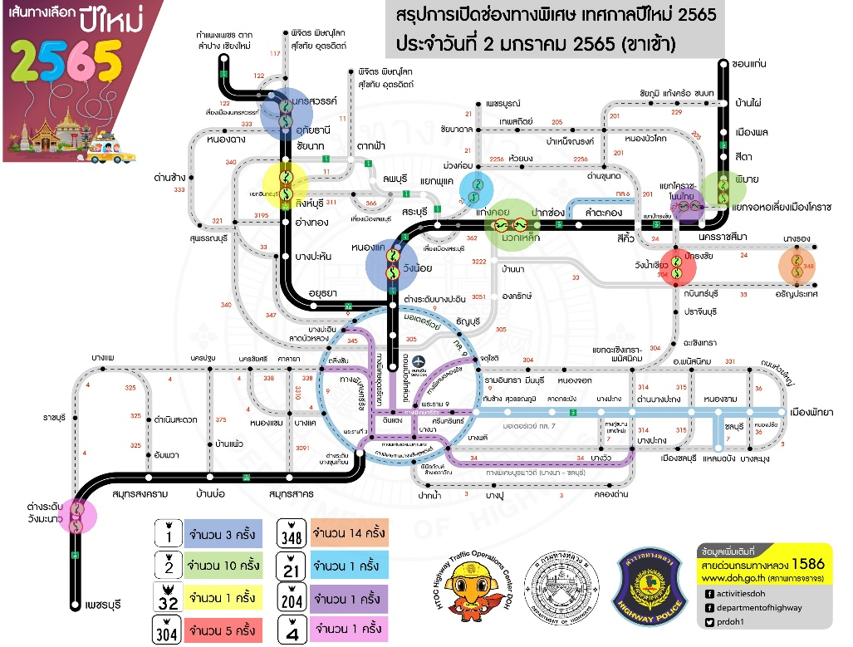
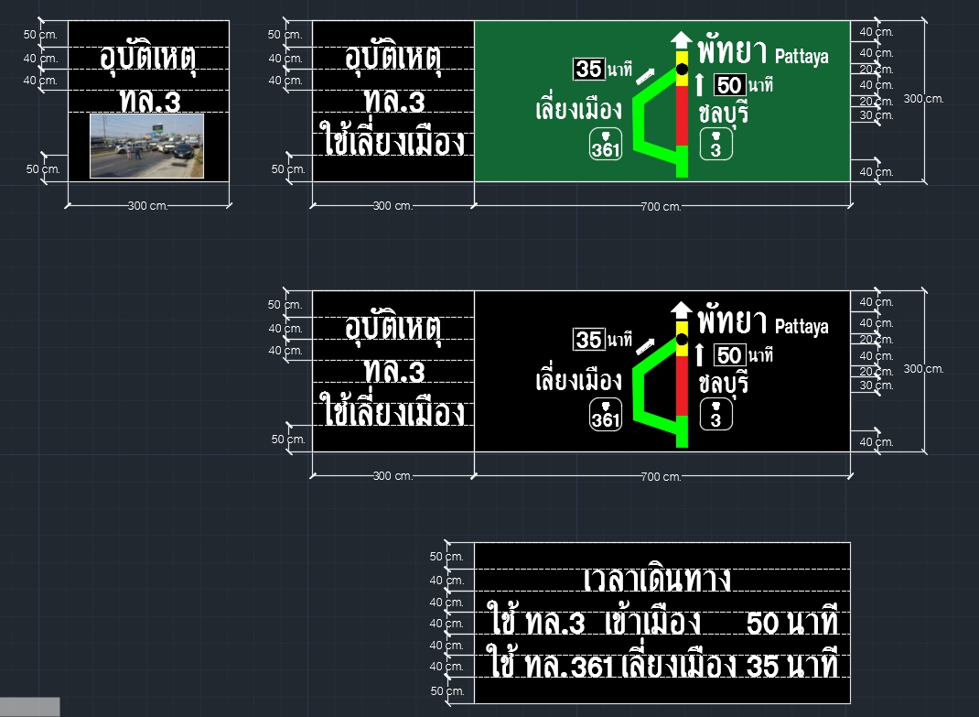


Advanced Traveler Information Systems : ATIS
Flooding Ahead
Work Zone Ahead
ระบบเผยแพร่ข้อมูลการจราจรให้กับผู้ใช้ทาง (Advanced Traveller Information Systems : ATIS) เป็นระบบที่ช่วยในการเผยแพร่ข้อมูลการจราจรและอุบัติเหตุ รวมถึงอุบัติการณ์ต่าง ๆ เพื่อให้ผู้ใช้ทางได้รับทราบข่าวสารประกอบการตัดสินใจเดินทาง โดยจะมีการติดตั้งป้ายจราจรแบบสลับข้อความ (VMS) บนสายทาง เพื่อให้ข้อมูลกับผู้ใช้ทาง นอกจากนั้น ยังสามารถเผยแพร่ข้อมูลการจราจรและอุบัติเหตุต่าง ๆ ผ่าน Mobile Application รวมไปถึงเครือข่ายสังคมออนไลน์ต่าง ๆ ได้อีกด้วย

Slide 12

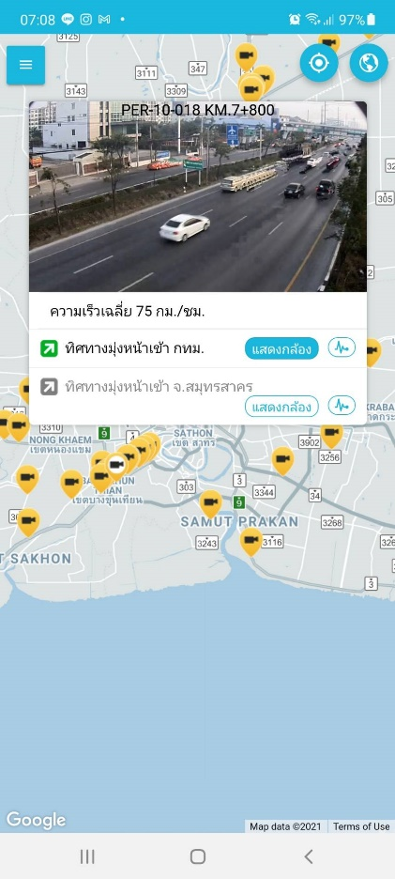
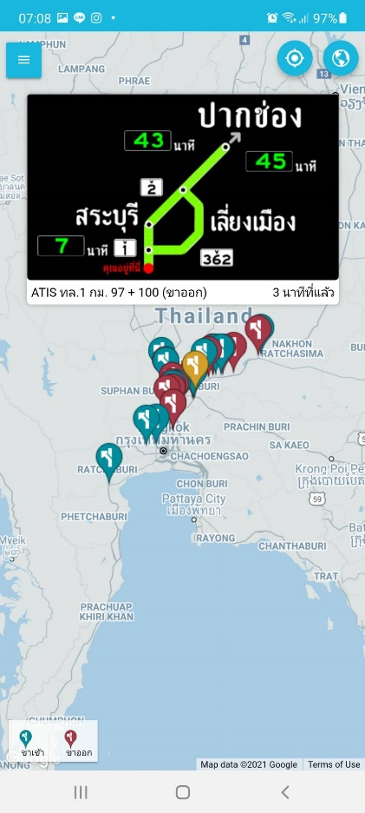
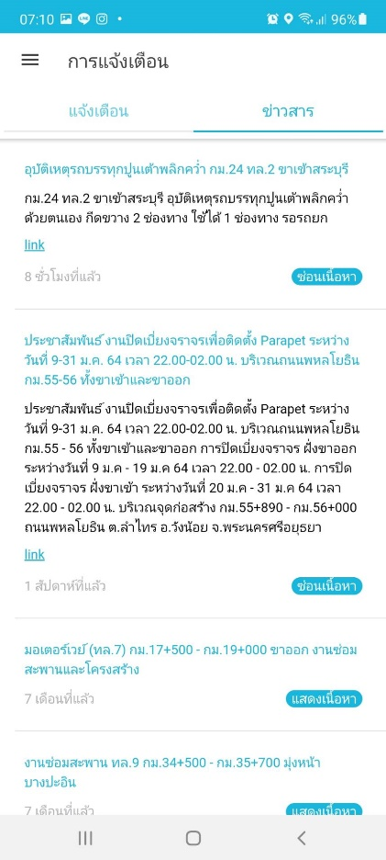

Mobile Application Thailand Highway Traffic

Slide 13


สถิติการเผยแพร่ข้อมูลให้กับผู้ใช้ทาง (1 ม.ค. 2565 – 7 ก.ค. 2566)
ช่องทางการเผยแพร่ข้อมูล
เผยแพร่ข้อมูล 12,231 ครั้ง
เฉลี่ยเดือนละ 680 ครั้ง
VMS
จำนวนผู้ใช้งาน/ผู้ติดตาม
200,000 ราย
12,000 ราย
300 ราย

Slide 14
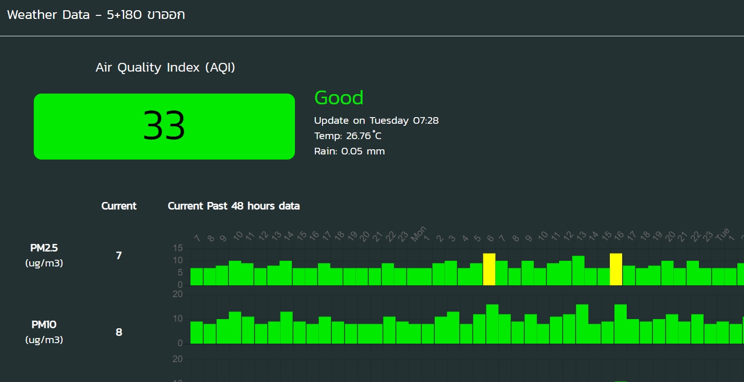
Weather Monitoring System : WMS
ระบบสำรวจข้อมูลสภาพอากาศ (Weather Monitoring System : WMS) เป็นระบบที่ทำหน้าที่ตรวจสอบข้อมูลสภาพอากาศ โดยจะมีการติดตั้งอุปกรณ์ตรวจสอบข้อมูลสภาวะอากาศ (Weather Station) และข้อมูลมลภาวะทางอากาศและเสียง (Air Quality and Noise) บนสายทาง เพื่อทำการตรวจวัดข้อมูลสภาพอากาศ รวมไปถึงปริมาณน้ำฝนในแต่ละช่วงเวลา และส่งข้อมูลมายังศูนย์บริหารจัดการจราจรและอุบัติเหตุ เพื่อประมวลผลสำหรับการบริหารจัดการจราจร หรือให้ข้อมูลผู้ใช้ทางผ่านป้ายชนิดปรับเปลี่ยนข้อความได้

Slide 15
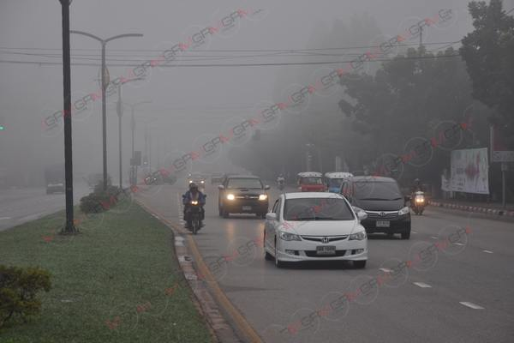
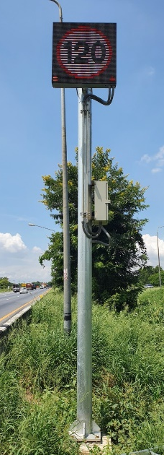
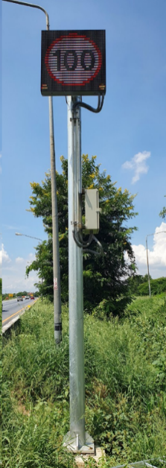
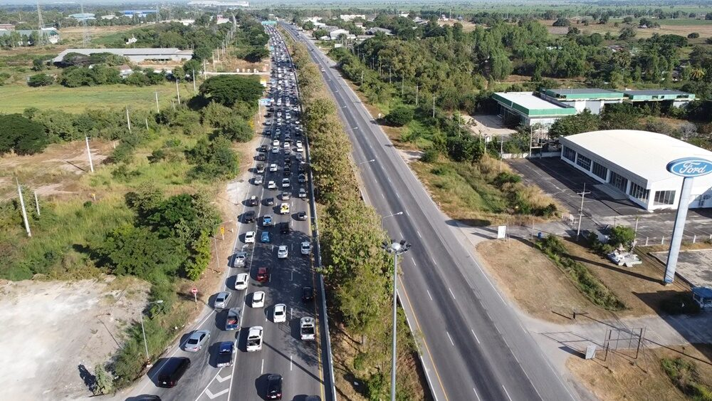
Variable Speed Warning : VSW
ระบบแนะนำการใช้ความเร็วแบบปรับเปลี่ยนได้ (Variable Speed Warning : VSW) เป็นระบบที่ทำหน้าที่แนะนำการใช้ความเร็วที่เหมาะสมสำหรับสถานการณ์ต่าง ๆ เช่น กรณีฝนตก หรือมีอุบัติเหตุข้างหน้า เพื่อให้ผู้ใช้ทางสามารถขับขี่ได้อย่างปลอดภัย โดยจะมีการติดตั้งป้ายจราจรแบบสลับข้อความ (VMS) บนสายทาง เพื่อแสดงความเร็วที่เหมาะสมกับสภาพจราจร และสภาพแวดล้อมในขณะนั้น

Slide 16
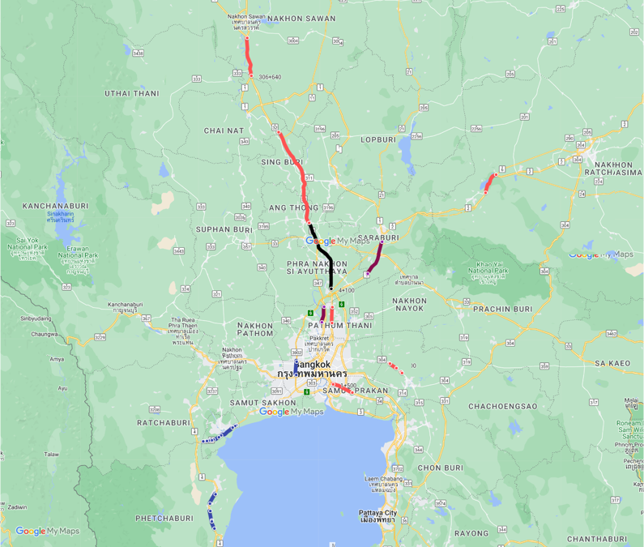
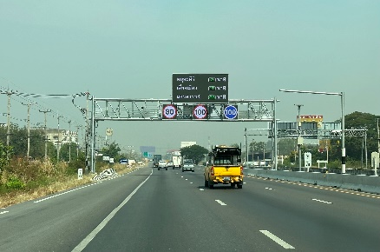
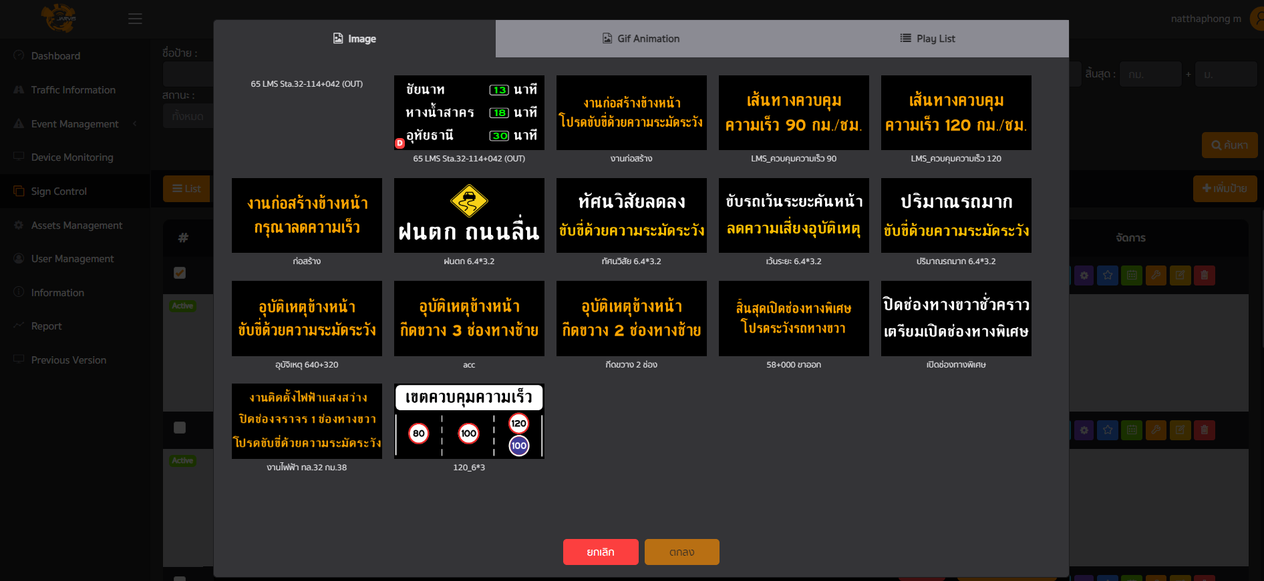
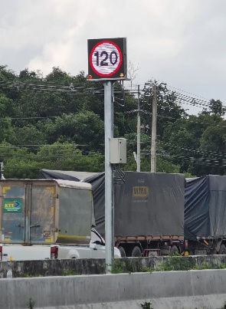
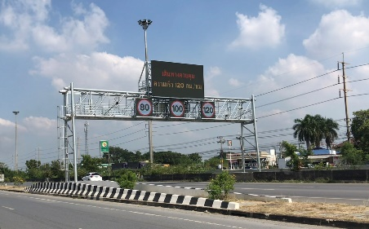
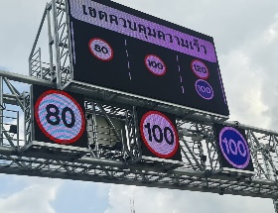
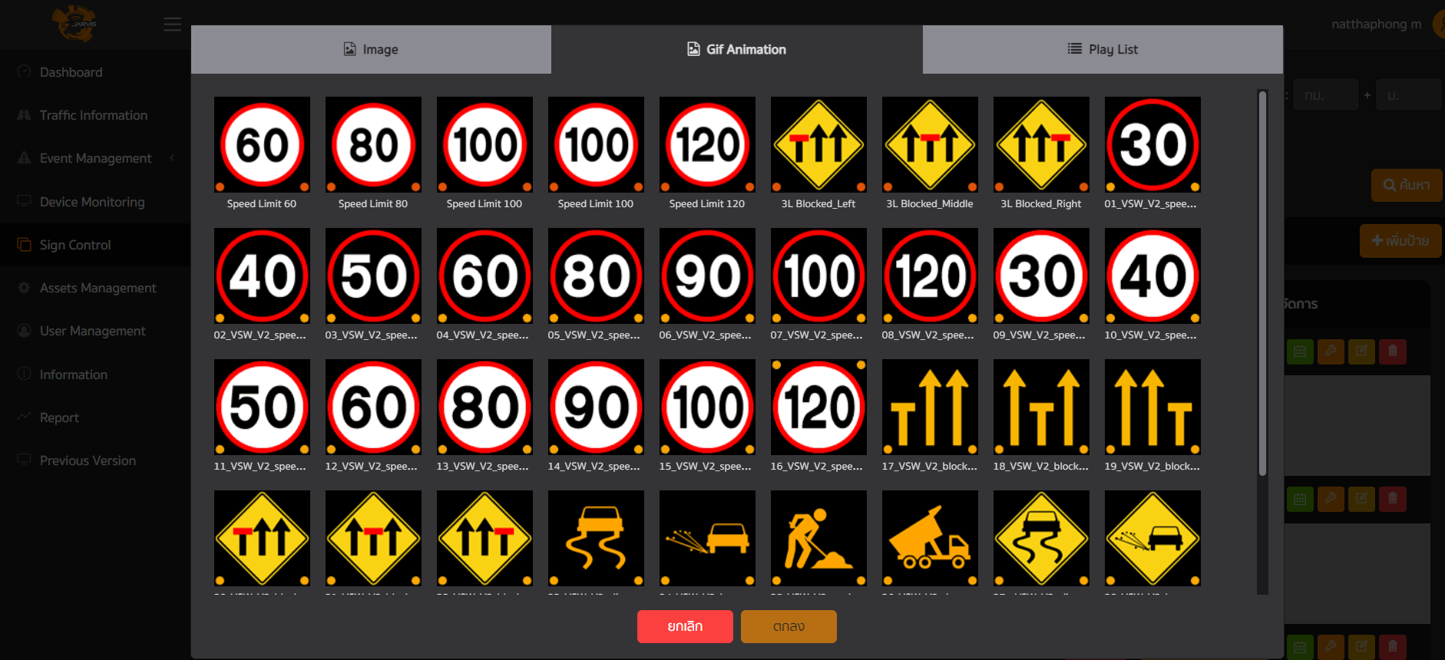
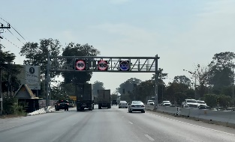
เส้นทางที่เปิดให้ใช้ความเร็วสูงสุด 120 กม./ชม. ช่องจราจรขวาสุด
สายทางที่เปิดใช้ 120 กม./ชม (ทล.1, 2, 4, 9, 32, 34, 35, 304, 347)

Slide 17
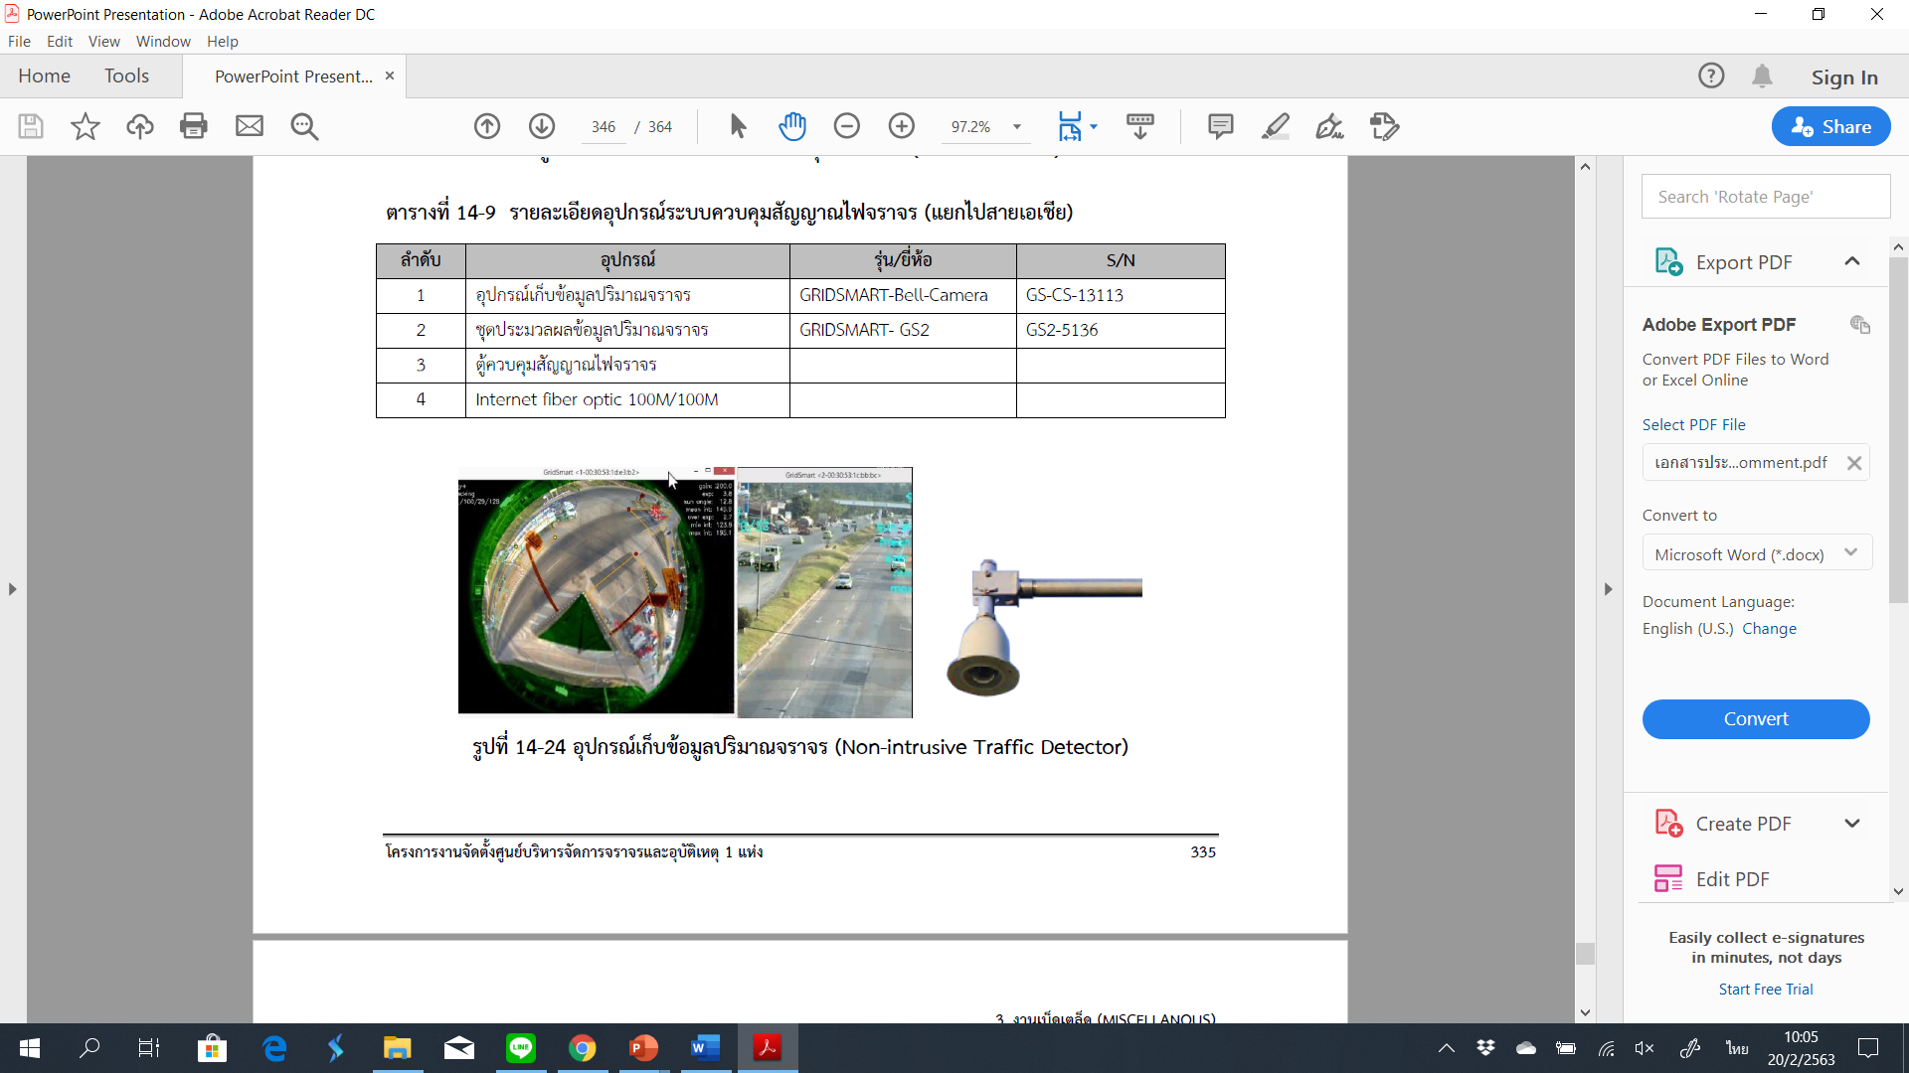
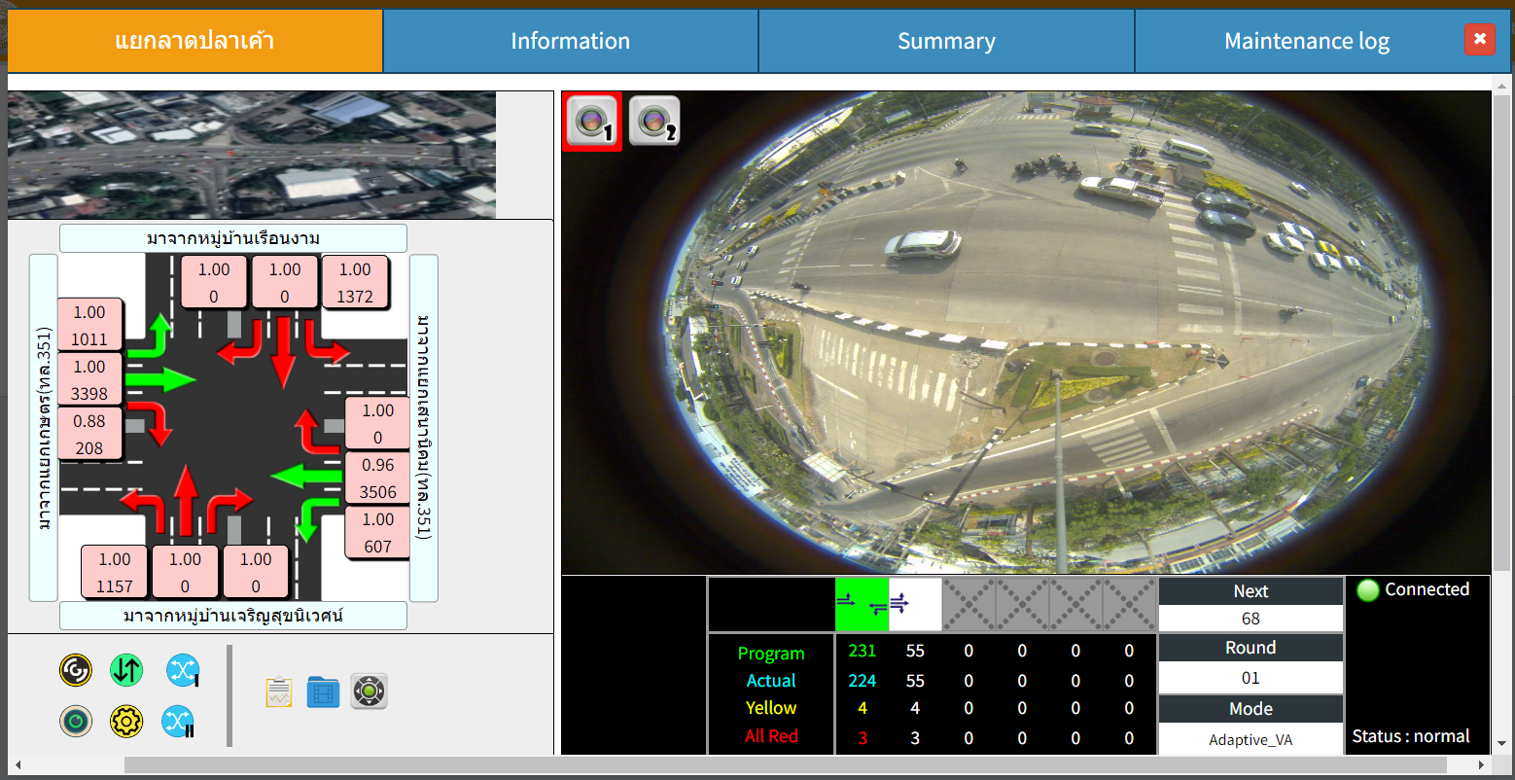
Adaptive Traffic Control
ระบบควบคุมสัญญาณไฟจราจรชนิด Adaptive Traffic Control เป็นระบบที่ใช้ในการควบคุมสัญญาณไฟจราจร โดยจะมีการติดตั้งเซ็นเซอร์ตรวจวัดปริมาณจราจรบริเวณทางแยก และระบบจะสามารถคำนวณและปรับเปลี่ยนรอบสัญญาณไฟจราจรให้เหมาะสม และสัมพันธ์กับปริมาณจราจรในขณะนั้นได้โดยอัตโนมัติ

Slide 18
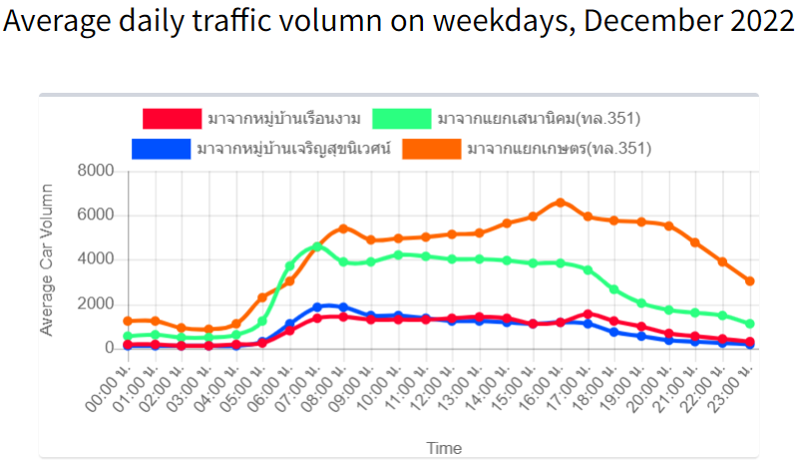
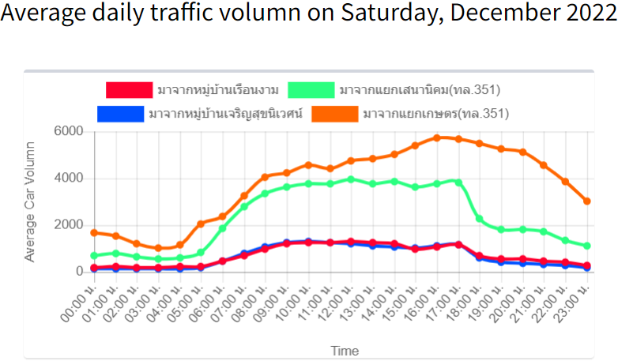
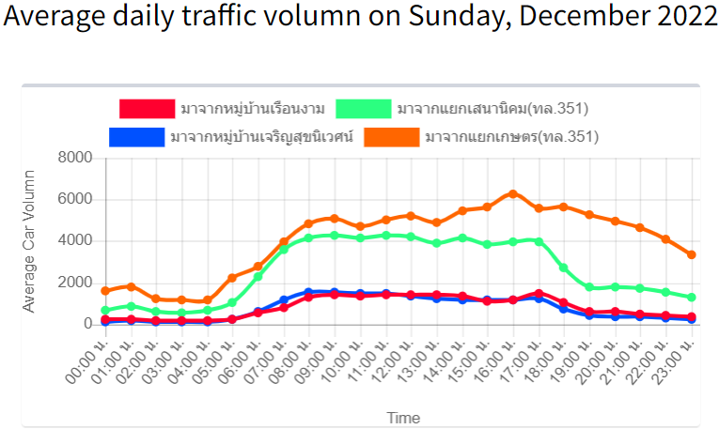
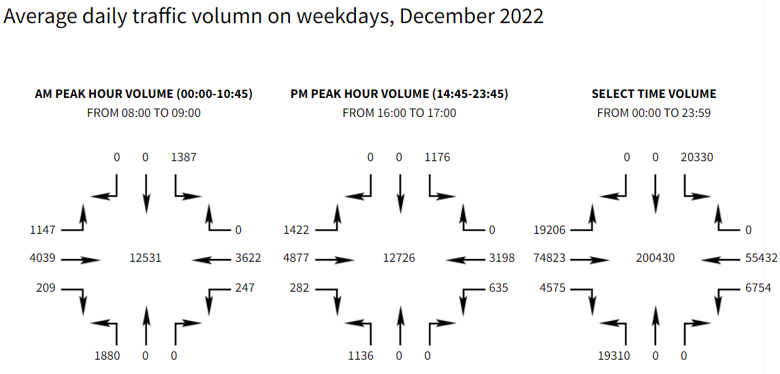
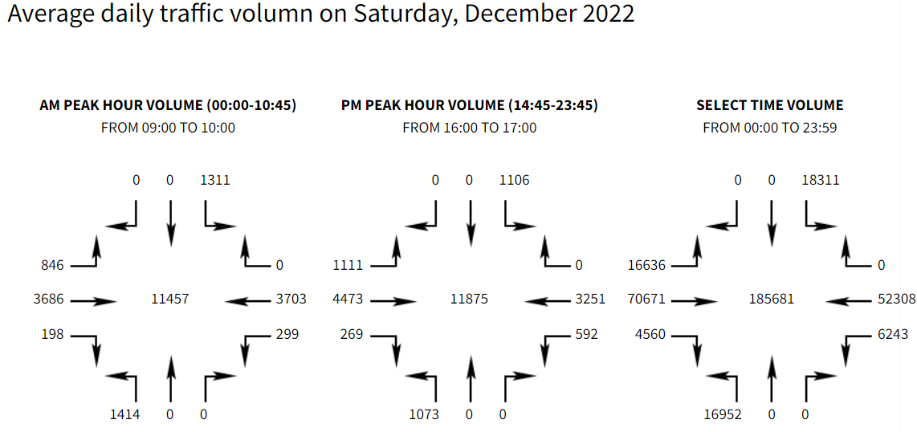
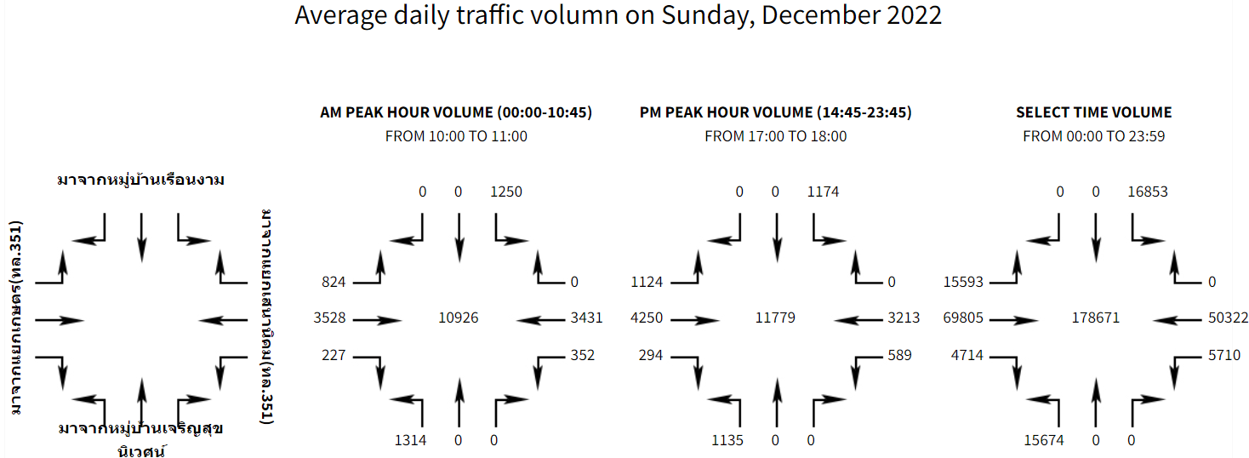
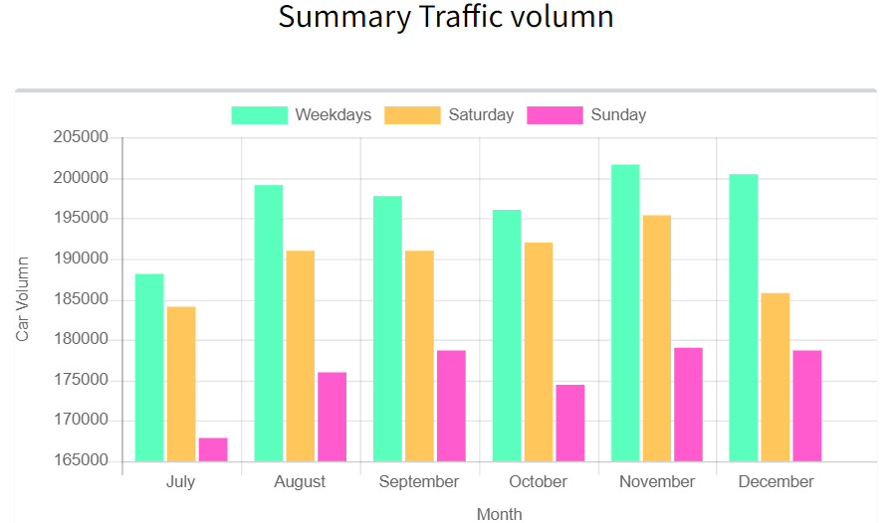
Adaptive Traffic Control

Slide 19
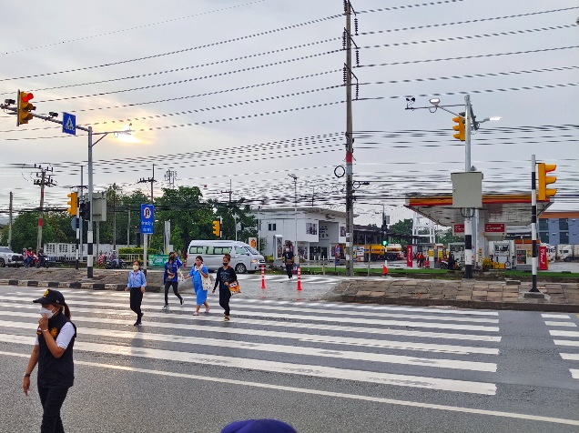
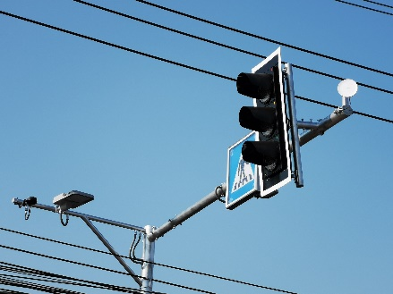
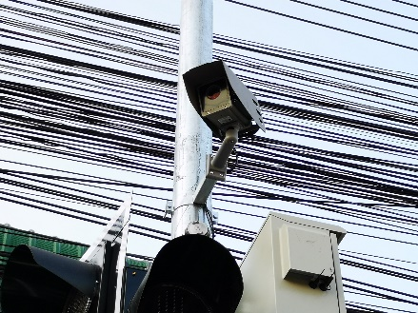
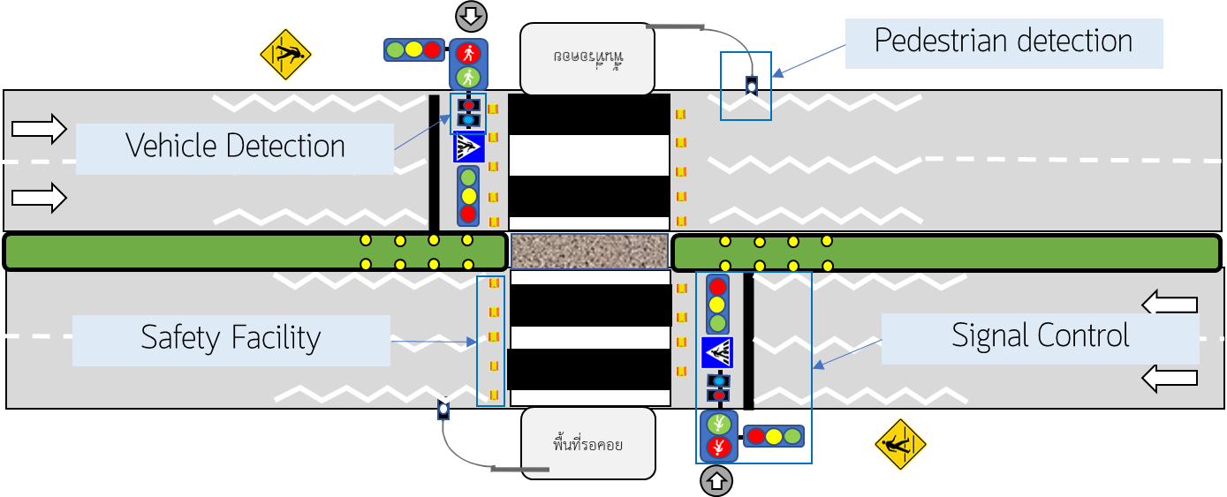
Smart Crosswalk
ระบบทางข้ามอัจฉริยะ (Smart Crosswalk) เป็นระบบควบคุมสัญญาณไฟจราจรบริเวณทางข้ามถนน ที่มีการติดตั้งเซ็นเซอร์สำหรับตรวจวัดสภาพจราจรก่อนถึงทางข้าม และตรวจจับคนเดินข้ามถนน
เมื่อมีคนกดปุ่มเพื่อรอข้ามถนน เซ็นเซอร์จะตรวจวัดช่องว่างระหว่างรถ (Gap) และความเร็วรถ (Speed) ก่อนถึงทางข้าม หากระบบพบว่ามีช่องว่างที่เพียงพอ และรถสามารถหยุดได้อย่างปลอดภัย ระบบจะให้สัญญาณไฟเขียวให้คนเดินข้ามถนน โดยระบบจะคอยตรวจสอบว่าคนข้ามถนนข้ามเสร็จแล้วหรือไม่ หากข้ามเสร็จแล้ว ระบบก็จะให้สัญญาณไฟเขียวให้รถสามารถผ่านทางข้ามได้ ระบบนี้จะช่วยลดความล่าช้าทั้งในแง่ของคนเดินเท้าและคนใช้รถ และช่วยให้การใช้ทางข้ามมีความปลอดภัยมากยิ่งขึ้น

Slide 20


Smart Crosswalk

Slide 21

Smart Crosswalk

Slide 22




Smart Crosswalk
Pedestrian Data
Vehicle Data
Violation Data

Slide 23

Lane Management System : LMS
ระบบบริหารจัดการการใช้ช่องจราจรบนทางหลวง (Lane Management System : LMS) เป็นระบบที่ช่วยในการบริหารจัดการการใช้ช่องจราจร เช่นการแนะนำการเปิดใช้ช่องจราจรพิเศษ หรือการแนะนำการใช้ช่องจราจรสำหรับรถแต่ละประเภท เพื่อให้ผู้ใช้ทางสามารถใช้ช่องจราจรได้อย่างถูกต้องและปลอดภัย โดยจะมีการติดตั้งเซ็นเซอร์ตรวจวัดสภาพจราจร กล้อง CCTV พร้อมป้ายจราจรแบบสลับข้อความ (VMS) เพื่อให้ข้อมูล และใช้ในการบริหารจัดการจราจรบนสายทาง

Slide 24

Lane Management System : LMS

Slide 25


Speed Enforcement : SP
ระบบควบคุมการใช้ความเร็วบนทางหลวง (Speed Enforcement : SP) เป็นระบบที่ใช้ในการตรวจจับการใช้ความเร็วเกินกว่าที่กฎหมายกำหนด และบันทึกข้อมูลหลักฐานการกระทำผิด เช่น ภาพถ่าย ความเร็วที่ใช้ หมายเลขทะเบียนรถ ได้โดยอัตโนมัติ โดยจะมีการติดตั้งอุปกรณ์ตรวจจับความเร็ว พร้อมกล้องตรวจจับผู้กระทำผิดบนทางสาย ซึ่งข้อมูลหลักฐานการกระทำผิดจะถูกส่งต่อไปยังเจ้าหน้าที่ตำรวจเพื่อดำเนินการบังคับใช้กฎหมายต่อไป

Slide 26


Speed Enforcement : SP

Slide 27


Lane and Speed Enforcement
ระบบควบคุมการใช้ช่องจราจรและความเร็วบนทางหลวง (Lane and Speed Enforcement) เป็นระบบที่ใช้ในการตรวจจับการใช้ช่องจราจรผิดประเภท และการใช้ความเร็วเกินกว่าที่กฎหมายกำหนด และบันทึกข้อมูลหลักฐานการกระทำผิด เช่น ภาพถ่าย ช่องจราจรที่ใช้ ความเร็วที่ใช้ หมายเลขทะเบียนรถ ได้โดยอัตโนมัติ โดยจะมีการติดตั้งอุปกรณ์ตรวจจับการใช้ช่องจราจร ความเร็ว และประเภทของยานพาหนะ พร้อมกล้องตรวจจับผู้กระทำผิดบนทางสาย ซึ่งข้อมูลหลักฐานการกระทำผิดจะถูกส่งต่อไปยังเจ้าหน้าที่ตำรวจเพื่อดำเนินการบังคับใช้กฎหมายต่อไป

Slide 28
ประโยชน์ที่ได้รับ
ช่วยบรรเทาปัญหาการจราจรติดขัด
ลดโอกาสการเกิด และลดความรุนแรงของอุบัติเหตุ โดยเฉพาะอุบัติเหตุซ้ำซ้อน อุบัติเหตุที่เกิดการการใช้ความเร็วเกินกว่าที่กฎหมายกำหนด

Slide 29
ระบบสารสนเทศของสำนักอำนวยความปลอดภัย

Slide 30

ระบบสารสนเทศอุบัติเหตุบนทางหลวง (HAIMS)
Haims2.doh.go.th

Slide 31

ระบบสารสนเทศปริมาณจราจรบนทางหลวง (TIMS)
Tims.doh.go.th

Slide 32

ระบบบริหารจัดการความปลอดภัยทางถนน (HSMS)
Hsms.doh.go.th

Slide 33

ระบบสำรวจข้อมูลปริมาณจราจร ชนิดติดตั้งถาวร
www.highwaytraffic.go.th

Slide 34

ระบบสำรวจปริมาณจราจรชนิดติดตั้งถาวร
  สำนักอำนวยความปลอดภัย มีภารกิจในการเก็บข้อมูลการจราจรบนโครงข่ายทางหลวงกว่า 60,000 กิโลเมตรทั่วประเทศ
    เพื่อใช้ประกอบการออกแบบและการวางแผนพัฒนาและบำรุงรักษาโครงข่ายทางหลวง และเพื่อสนับสนุนนโยบายของรัฐด้านการขนส่งและโลจิสติกส์
  โดยตั้งแต่ปีงบประมาณ พ.ศ. 2553 – 2566 ได้ดำเนินการจัดซื้อและติดตั้งเครื่องสำรวจปริมาณจราจรพร้อมข้อมูลความเร็วและข้อมูลอื่น ๆ ที่สำคัญ ชนิดสั่งการทางไกล บนจุดสำรวจปริมาณจราจรถาวรทั่วประเทศ จำนวนทั้งสิ้น 470 ชุด 389 แห่ง
  มีแผนติดตั้งทั้งสิ้น 500 ชุด เพื่อให้ครอบคลุมโครงข่ายทางหลวงทั่วประเทศ

Slide 35



เครื่องสำรวจปริมาณจราจรชนิดติดตั้งถาวร
เก็บข้อมูลปริมาณจราจรแยกประเภท, ความเร็วเฉลี่ย, Occupancy ตลอด 24 ชั่วโมง
ส่งข้อมูลมายังเครื่องแม่ข่ายของ สป. ผ่านระบบ ADSL, fttx และ 3G
CCTV
Microwave Radar
ตู้ควบคุม

Slide 36
หลักการทำงานของ Microwave
หลักการ: การส่ง และการสะท้อนกลับของคลื่น microwave
SOURCE: Traffic Detector Handbook
Notes:
As shown in Figure 23, roadside-mounted microwave radar sensors transmit energy toward an
area of the roadway from an overhead antenna. The area in which the radar energy is transmitted
is controlled by the size and the distribution of energy across the aperture of the antenna. The
manufacturer usually establishes the design constraints of the radar sensor. When a vehicle
passes through the antenna beam, a portion of the transmitted energy is reflected back towards
the antenna. The energy then enters a receiver where the detection is made and vehicle data,
such as volume, speed, occupancy, and length, are calculated.

Slide 37

หลักการทำงานของ Microwave radar
ยิงด้านข้าง
SOURCE: RTMS

Slide 38



การนำข้อมูลมาใช้ประโยชน์ภายในหน่วยงาน
เก็บข้อมูลปริมาณจราจร ตลอด 24 ชม. ตลอดทั้งปี
ข้อมูลพื้นฐานในการคำนวณค่า AADT ของจุดสำรวจปริมาณจราจรชนิดคนแจงนับของกรมทางหลวง ทั่วประเทศ
คำนวณค่า Traffic Parameter ต่าง ๆ ที่ใช้ในการออกแบบ
ข้อมูลแบบ Real-Time เอามาใช้วางแผนบริหารจัดการจราจร และเผยแพร่ข้อมูลให้กับผู้ใช้ทาง
www.highwaytraffic.go.th

Slide 39

หน่วยงานภายนอกที่นำข้อมูลไปใช้ประโยชน์
ศูนย์บริหารสถานการณ์แพร่ระบาดของโรคติดเชื้อไวรัสโคโนน่า 2019

Slide 40

หน่วยงานภายนอกที่นำข้อมูลไปใช้ประโยชน์
ธนาคารแห่งประเทศไทย

Slide 41

หน่วยงานภายนอกที่นำข้อมูลไปใช้ประโยชน์
สำนักงานกองทุนสนับสนุนการเสริมสร้างสุขภาพ (สสส.) และภาคีเครือข่ายของ สสส.

Slide 42
ขอขอบคุณ
Thank you

